Slide 1
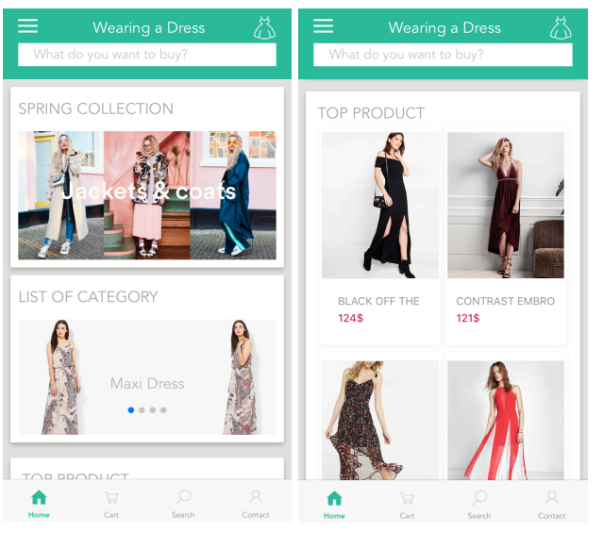
Đây là giao diện màn hình chính khi khách hàng mở app lên. Ảnh lấy từ server về nên mình chọn được tùy theo ý thích.

Slide 2
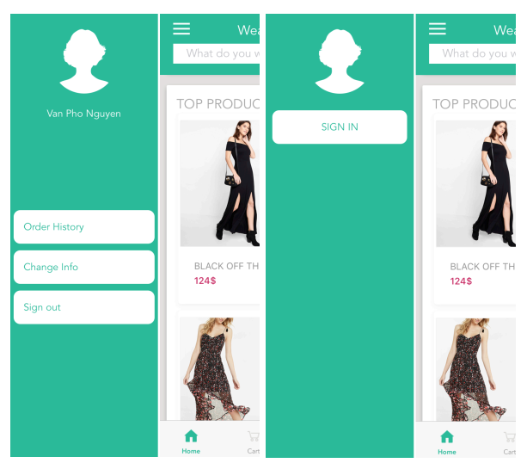
Bên góc phải có cái menu khi click vào nó trượt qua 1 nửa như thế này. Hình bên phải là khi user chưa đăng nhập, app yêu cầu đăng nhập
Nếu khách hàng đã đăng nhập từ trước đó thì có tắt app vẫn ghi nhớ, khi bật lên sẽ ra hình giống như bên phải, phía trên là ava và tên người dùng, phía dưới có các mục
Lịch sử mua hàng
Thay đổi thông tin khách hàng
Đăng xuất

Slide 3
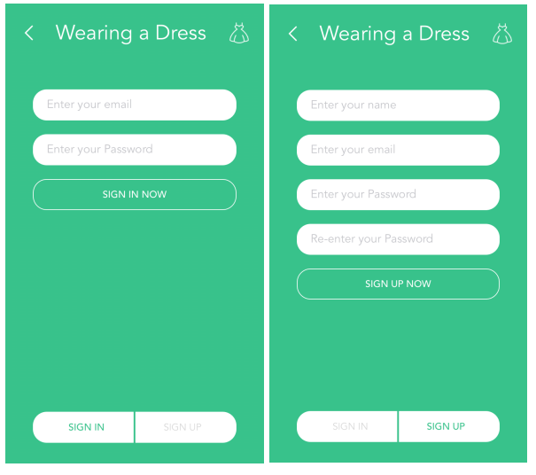
Khi bấm vào nút sign in ở màn hình trước thì nó sẽ dẫn ra trang đăng nhập
Có 2 option là đăng nhập và đăng ký
Ở đăng nhập (sign in) sẽ có thêm tính năng đăng nhập = facebook hoặc google
Nếu khách hàng muốn đăng kí mới thì họ chọn màn hình sign up, app sẽ yêu cầu điền 1 số thông tin như họ tên, mail, mật khẩu … để đăng ký

Slide 4
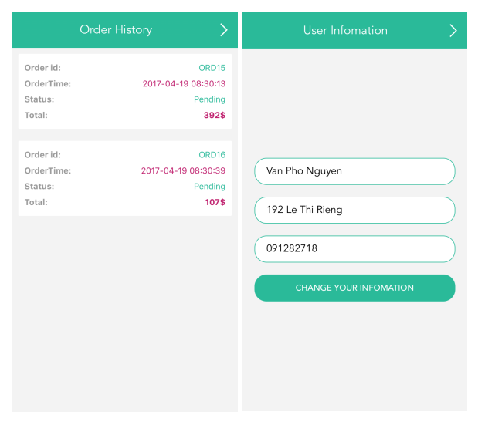
Đây là 2 trang lịch sử mua hàng và thay đổi thông tin
Lịch sử mua hàng lưu lại các thông tin về đơn hàng, tình trạng vận chuyển hàng…
Thông tin khách hàng cho phép ng mua thay đổi địa chỉ ng nhận hàng

Slide 5
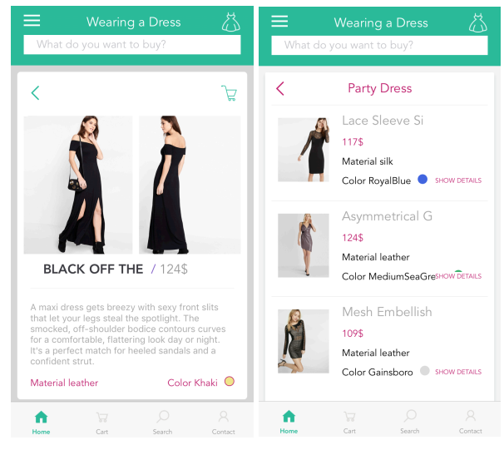
Có nhiều danh mục hàng, trong mỗi danh mục sẽ có những list hàng như thế, mỗi món hàng sẽ hiện thông tin cơ bản như hình ảnh, màu sắc giá
Ng mua chạm vào bất cứ món hàng nào sẽ nhảy qua màn hình chi tiết món hàng. Ở đây ng bán sẽ đẩy thông tin chi tiết của món hàng lên

Slide 6
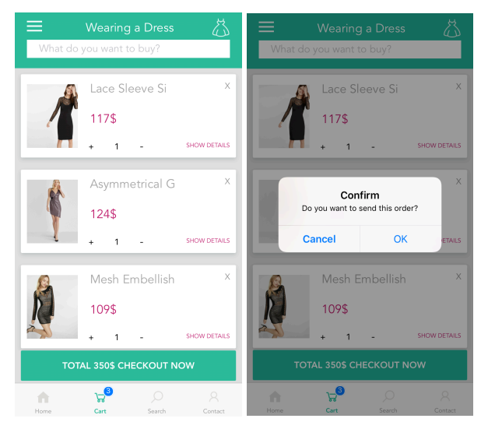
Giỏ hàng và thanh toán
Bấm vào tab giỏ hàng sẽ hiện ra giỏ hàng của khách hàng, có nút + - cho phép thêm bớt số lượng hàng hoặc xóa món hàng, khách xem hàng ưng ý sẽ bấm nút tính tiền để chuyển qua trang thanh toán

Slide 7
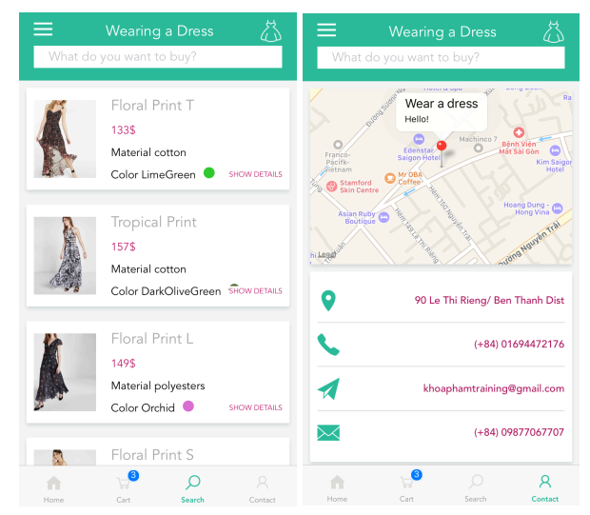
Thanh tìm kiếm cho phép ng mua nhập tên món hàng muốn mua, sẽ sổ ra list các món hàng liên quan
Tab địa chỉ cho phép ng mua biết được địa chỉ chính xác của shop, nhúng 1 map vào để ng mua biết đường.

